Slide 1

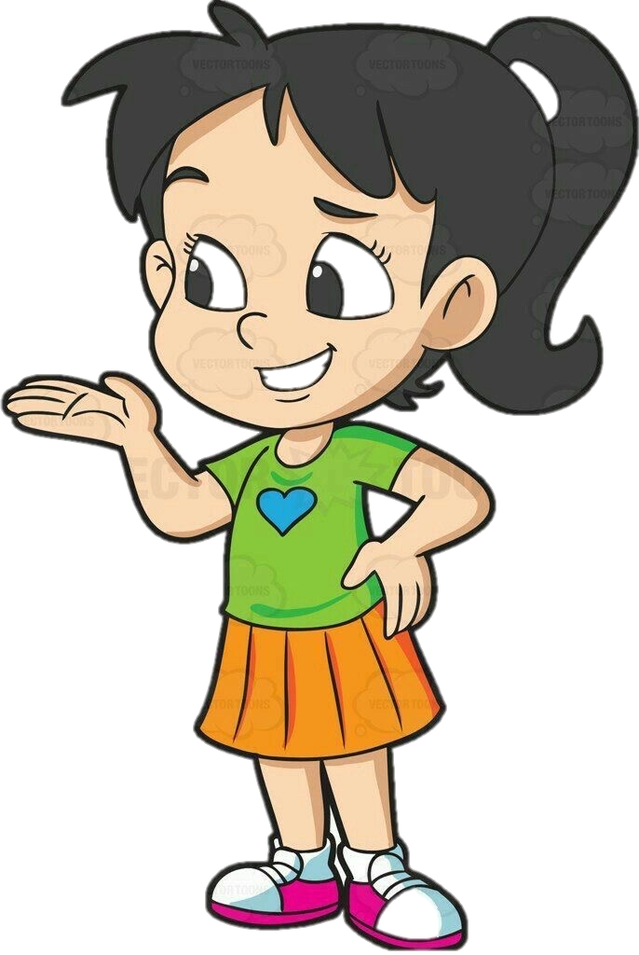
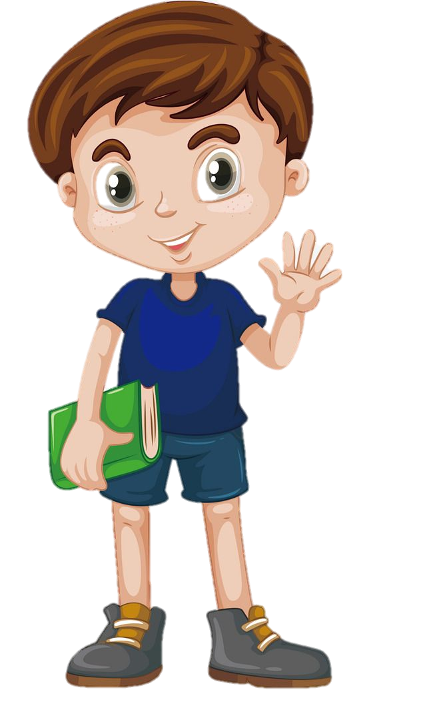

جمع الأعداد المكونة من رقمين
ص ٦٣
٢ – ٤
الجمع
الفصل الثاني
فكرة درسنا يا أصدقائي هي :
أعيد تجميع الآحاد ، لأجمع عددين كل منهما مكون من رقمين
والمفردات التي سنتعلمها هي :
إعادة التجميع

Slide 2

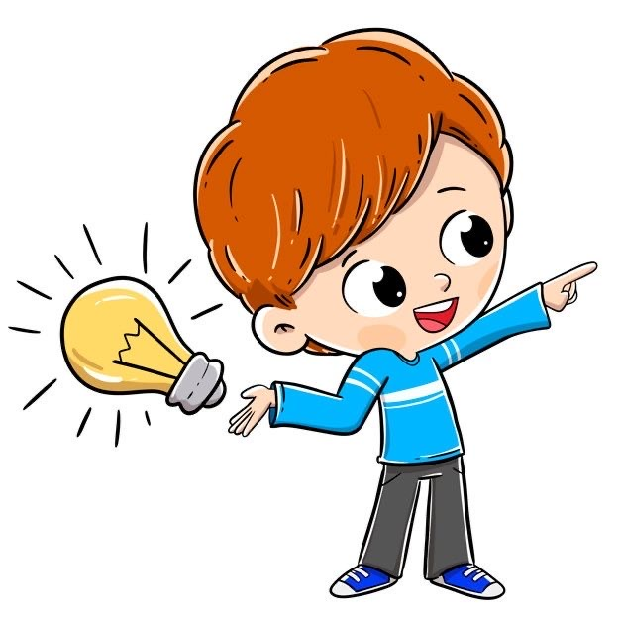
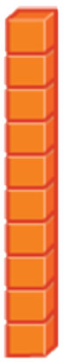
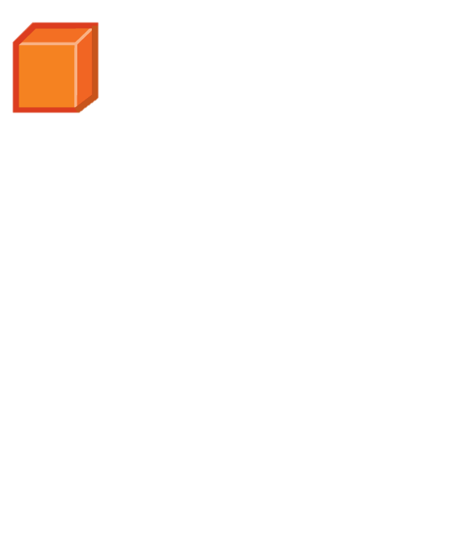
جمع الأعداد المكونة من رقمين
ص ٦٣
٢ – ٤
الجمع
الفصل الثاني
الخطوة ١ : أستعمل النماذج لتمثيل ٢٨ + ٧
الآحاد | العشرات

Slide 3
جمع الأعداد المكونة من رقمين
ص ٦٣
٢ – ٤
الجمع
الفصل الثاني
الخطوة ٢ : أجمع الآحاد وأعيد تجميع ١٠ آحاد في عشرة واحدة
الآحاد | العشرات

Slide 4

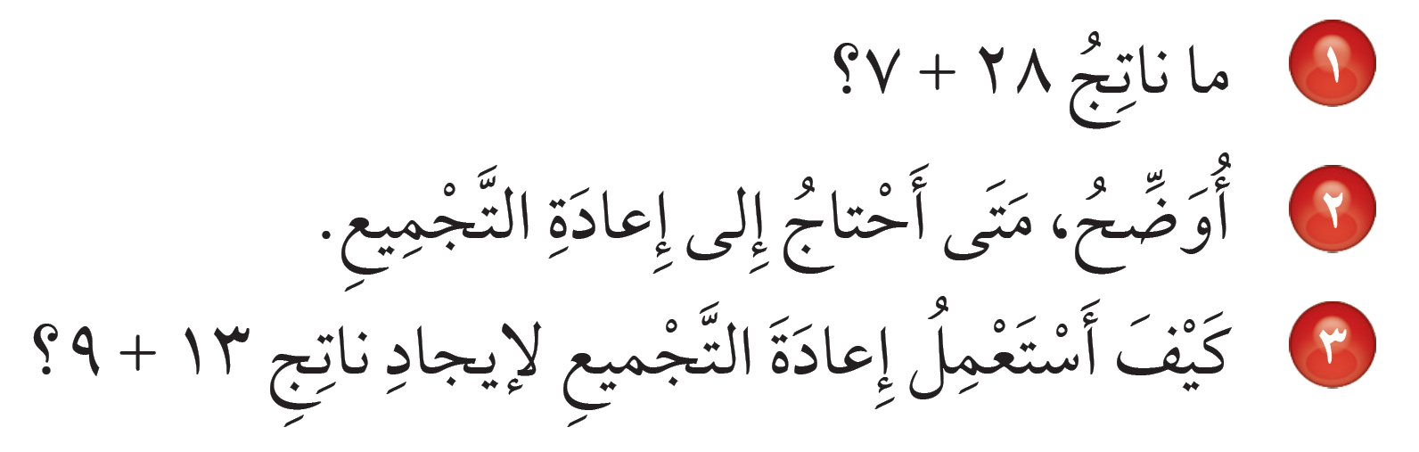
جمع الأعداد المكونة من رقمين
ص ٦٣
٢ – ٤
الجمع
الفصل الثاني
= ٣٥
عندما يكون مجموع رقمي منزلة الآحاد أكبر من ٩
١٣ + ٩ = ٢٢

Slide 5
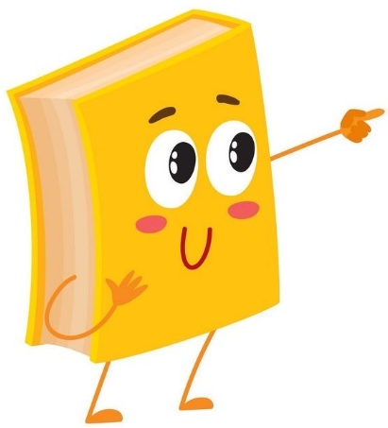
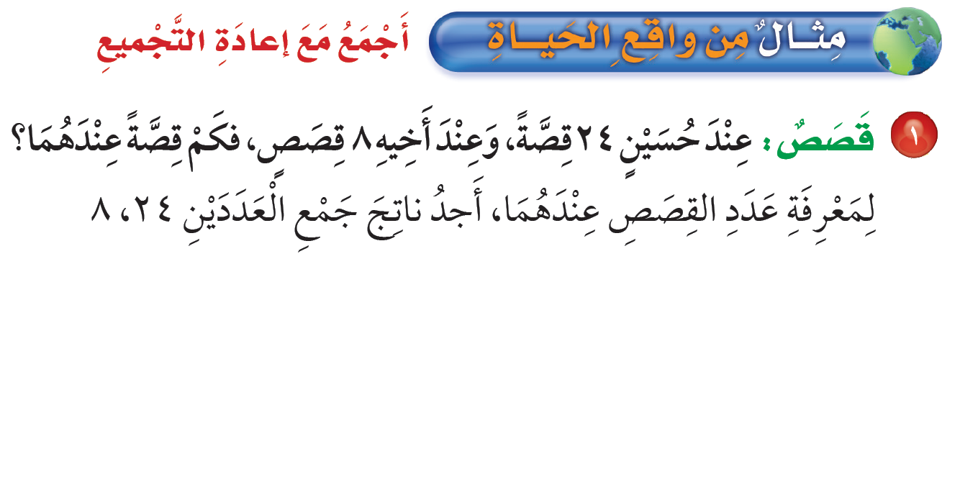
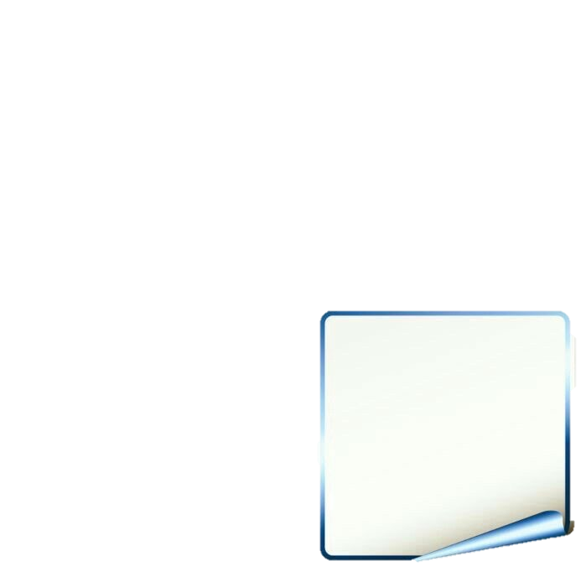
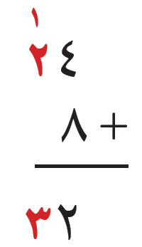
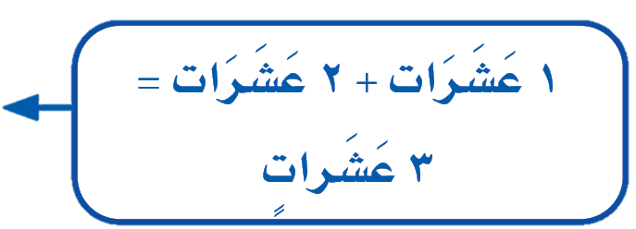
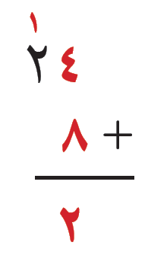
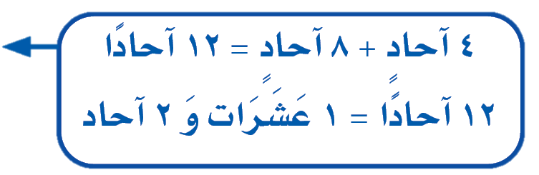
جمع الأعداد المكونة من رقمين
ص ٦٣
٢ – ٤
الجمع
الفصل الثاني
أحتاج أحيانًا إلى إعادة التجميع إذا كان ناتج جمع آحاد العددين أكثر من ٩
لمعرفة عدد القصص عندهما ، أجد ناتج جمع العددين ٢٤ ، ٨
التقدير :
٢٤ + ٨
الخطوة ٢ : أجمع العشرات
الخطوة ١ : أجمع الآحاد
٢٠ + ١٠ = ٣٠
إذن ٢٤ + ٨ = ٣٢
وبما أن ٣٢ قريب من التقدير فإن الجواب معقول ✓

Slide 6
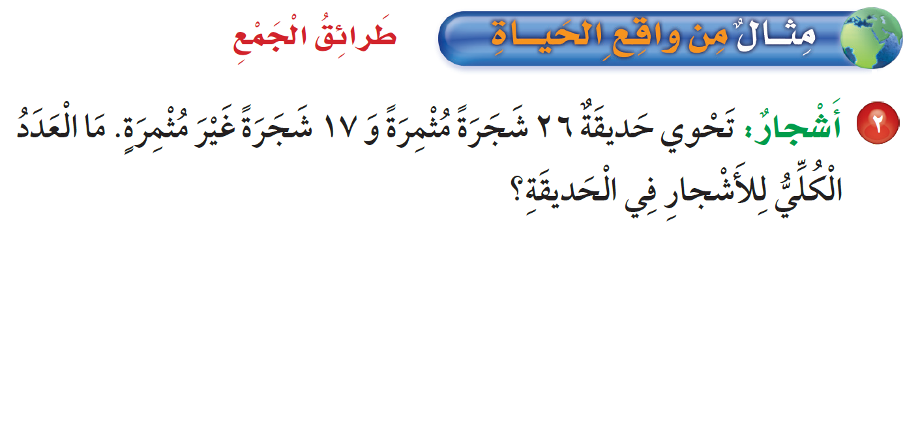
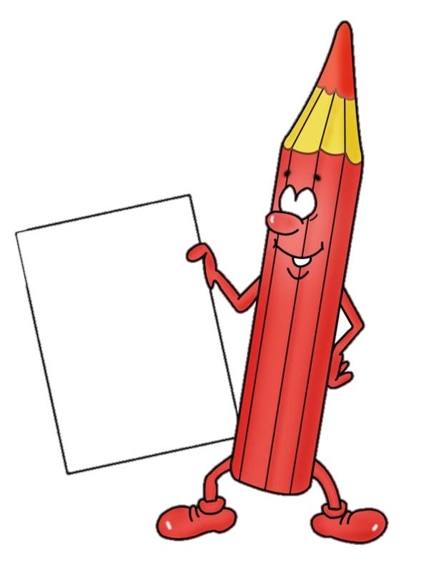
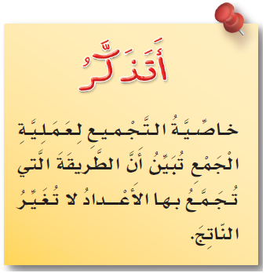
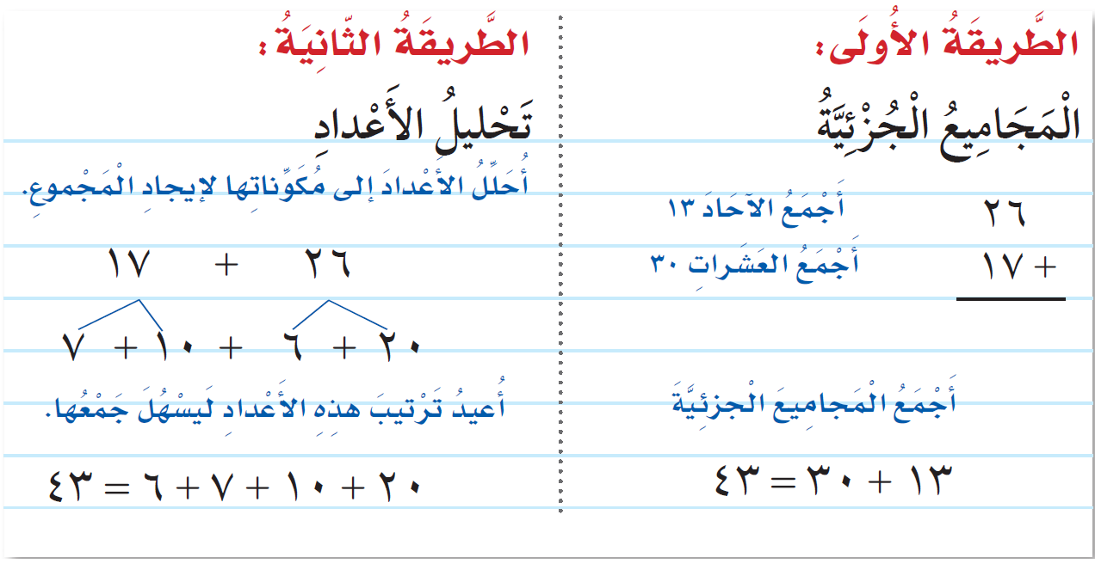
جمع الأعداد المكونة من رقمين
ص ٦٤
٢ – ٤
الجمع
الفصل الثاني
لمعرفة عدد الأشجار كلها ، أجمع العددين ٢٦ ، ١٧
إذن
‌٢٦ + ١٧
= ٤٣

Slide 7
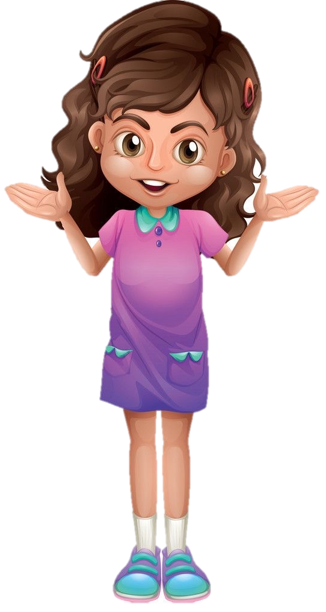
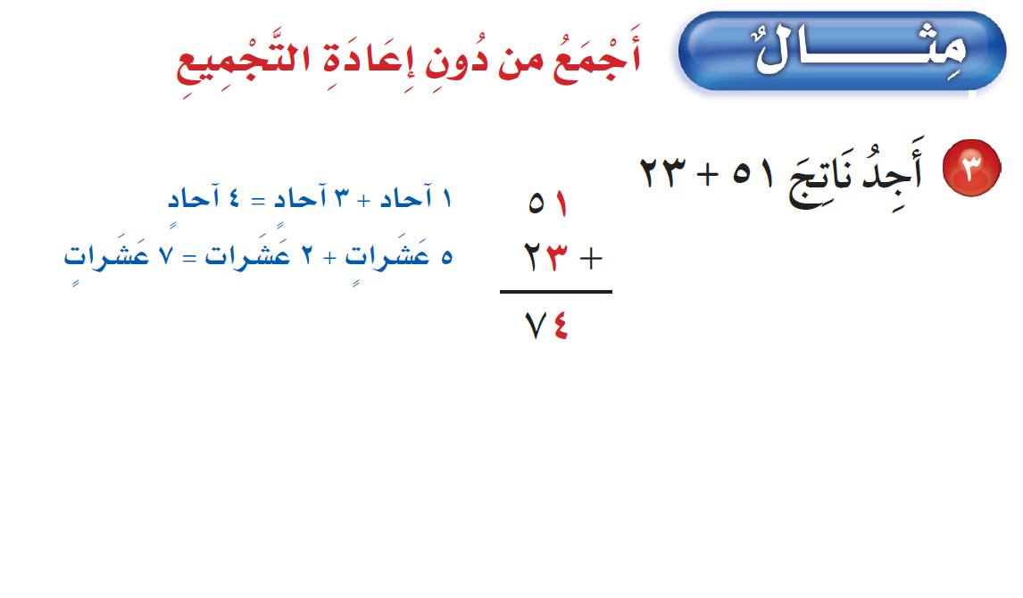
جمع الأعداد المكونة من رقمين
ص ٦٤
٢ – ٤
الجمع
الفصل الثاني
أحيانًا لا أحتاج إلى إعادة التجميع
إذن ٥١ + ٢٣ = ٧٤

Slide 8
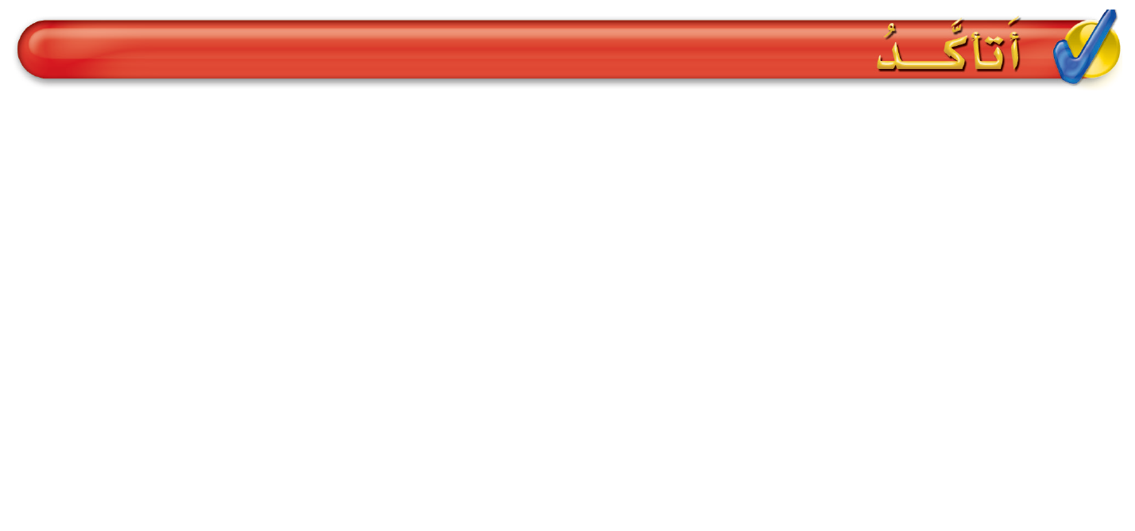
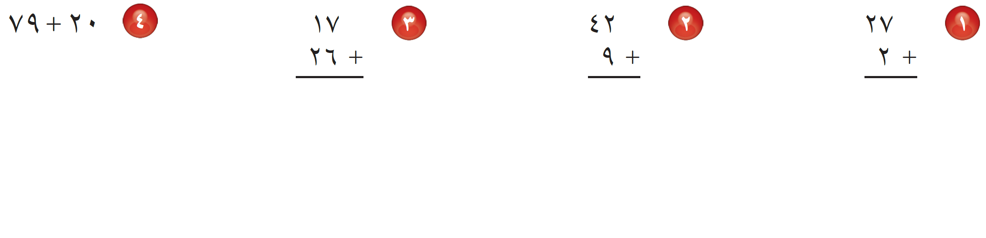
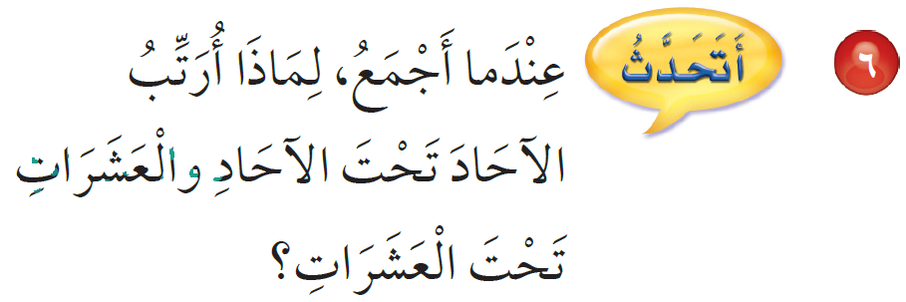
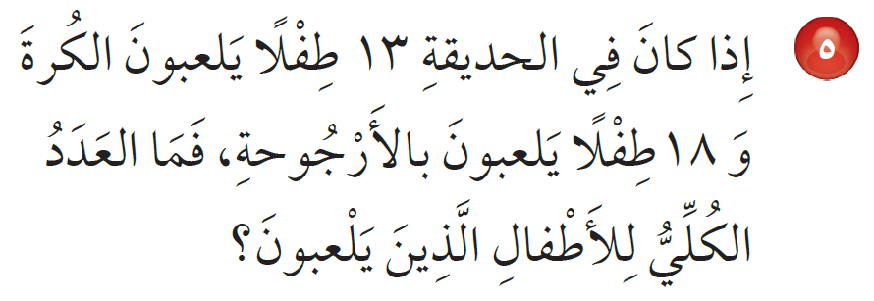
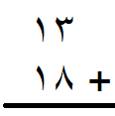
جمع الأعداد المكونة من رقمين
ص ٦٤
٢ – ٤
الجمع
الفصل الثاني
أجد ناتج الجمع . أستعمل النماذج إذا لزم الأمر ، وأتأكد من معقولية الجواب :
١
١
= ٩٩
٤
٣
٥
١
٢٩
١
لأنك تجمع فقط الآحاد معًا ، والعشرات معًا ، وبغير ذلك ستكون الإجابة غير صحيحة
طفلًا
٣
١

Slide 9
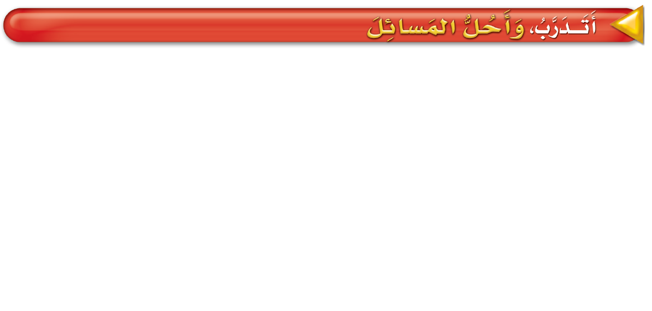
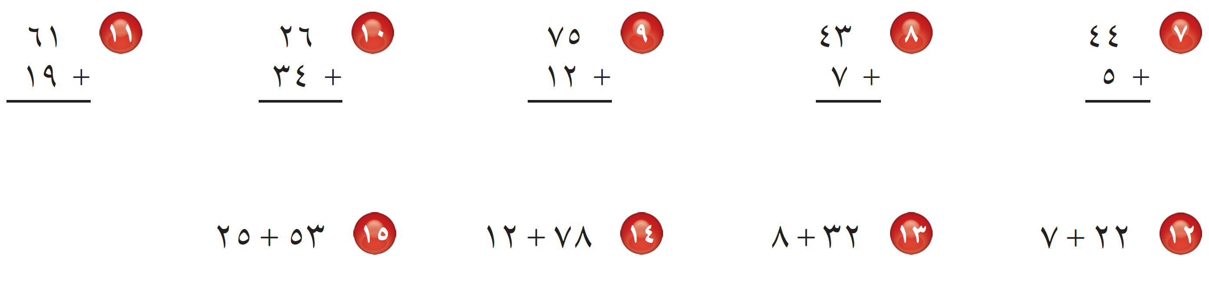

جمع الأعداد المكونة من رقمين
ص ٦٥
٢ – ٤
الجمع
الفصل الثاني
أجد ناتج الجمع . أستعمل النماذج إذا لزم الأمر ، وأتأكد من معقولية الجواب :
١
١
١
٨
٠
٦
٠
٨٧
٥
٠
٤٩
= ٧٨
= ٩٠
= ٤٠
= ٢٩

Slide 10
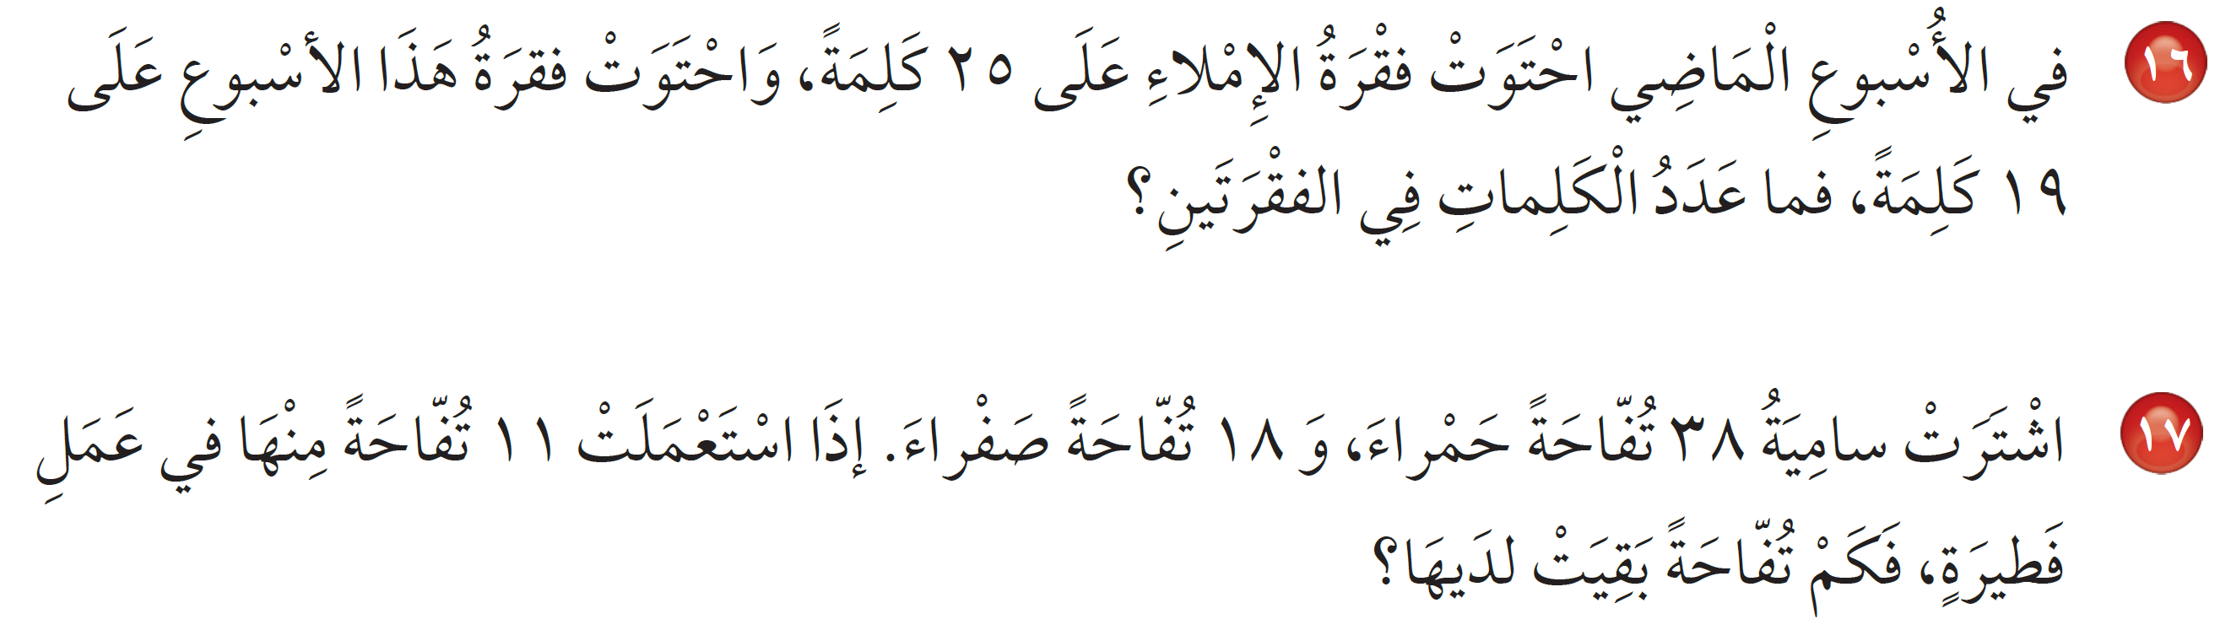
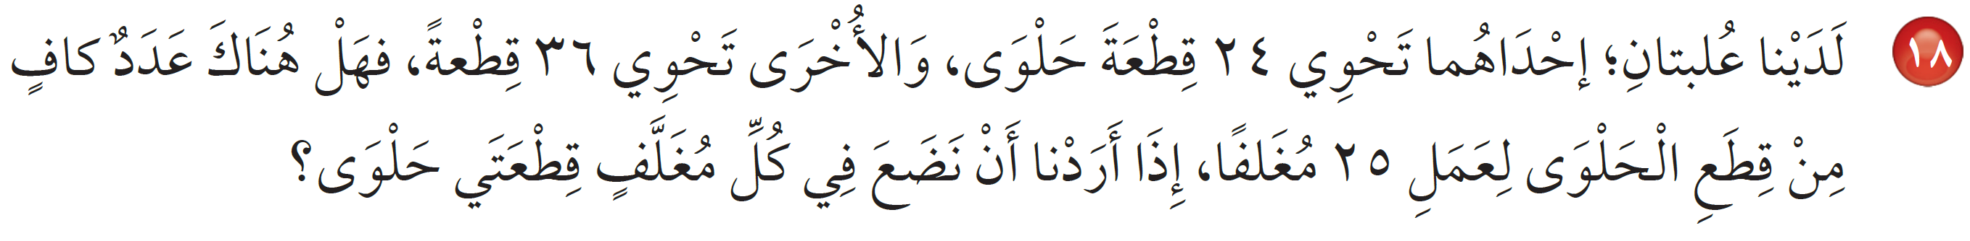
جمع الأعداد المكونة من رقمين
ص ٦٥
٢ – ٤
الجمع
الفصل الثاني
٢٥ + ١٩ = ٤٤ كلمة
٣٨ + ١٨ = ٥٦ تفاحة
تبقى لديها ٥٦ - ١١ = ٤٥ تفاحة
نعم لأن ٦٠ > ٥٠

Slide 11
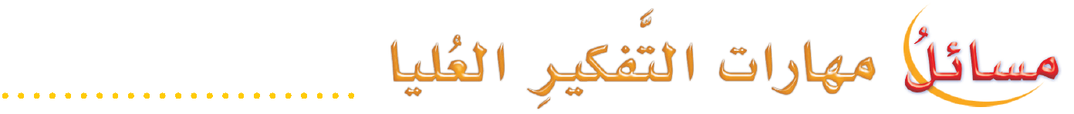

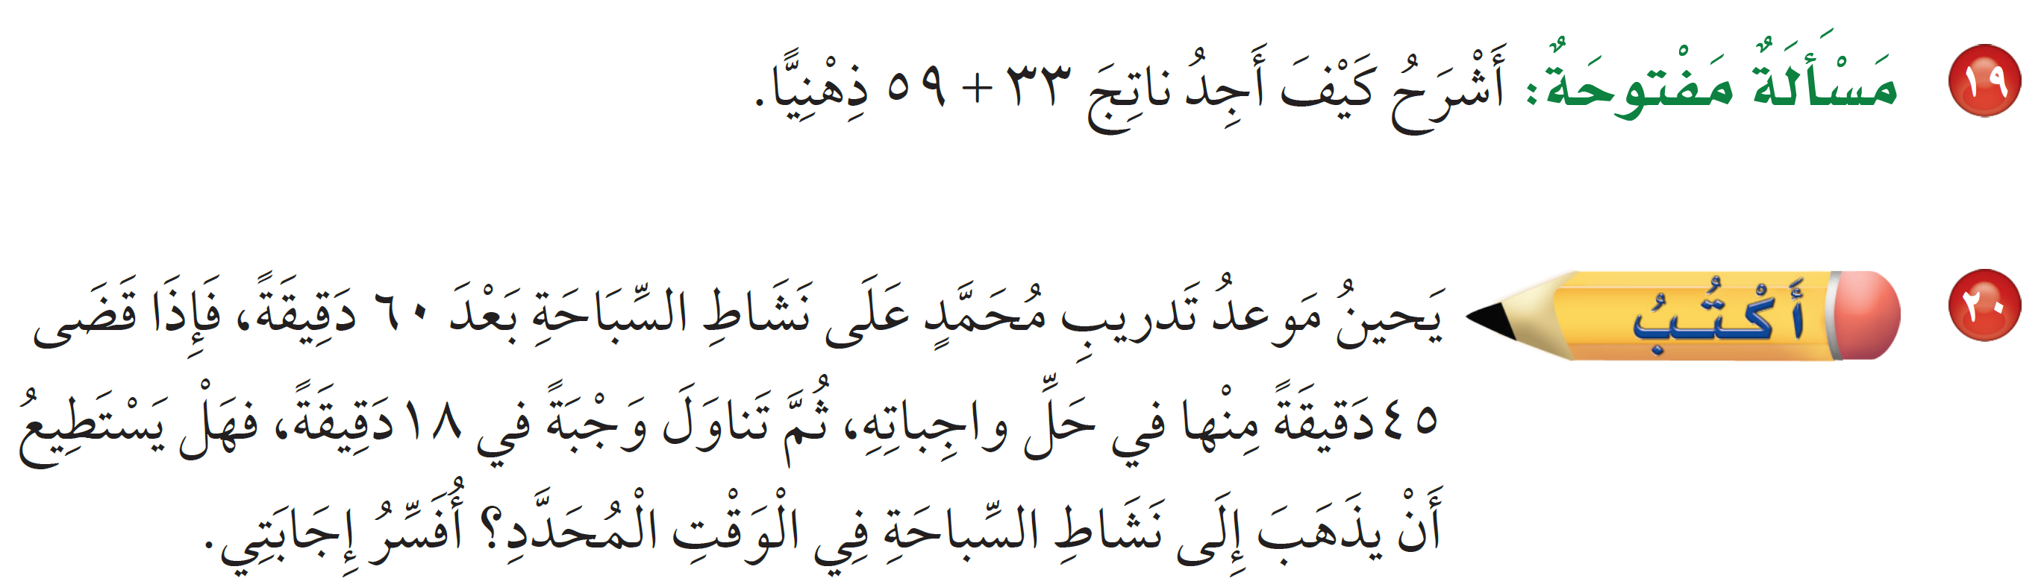
جمع الأعداد المكونة من رقمين
ص ٦٥
٢ – ٤
الجمع
الفصل الثاني
آخذ ١ من العدد ٣٣ وأضيفه إلى العدد ٥٩ لأحصل على العدد ٦٠
ثم ألاحظ أنه من السهل جمع العددين ٣٢ ، ٦٠ حيث أن ٣٢ + ٦٠ = ٩٢
لا ، لأن محمدًا قضى ٦٣ دقيقة في حل واجباته وتناول الوجبة الخفيفة

